Slide 1
Årsmöte 28 april 2021
IF Friskis&Svettis Lidingö
Sitt i en tyst och lugn miljö.
Stäng av din enhets mikrofon och kamera.
Yttranden sker i form av skriftliga inlägg i chatten.
Obs! Om fler i samma hushåll deltar på mötet måste varsin enhet användas - i annat fall räknas endast en röst.

Slide 2
Välkommen!

Slide 3
1. Öppnande av årsmötet

Slide 4
2. Fastställande av röstlängd

Slide 5
3. Val av ordförande och sekreterare för mötet

Slide 6
4. Val av två protokolljusterare, tillika rösträknare

Slide 7
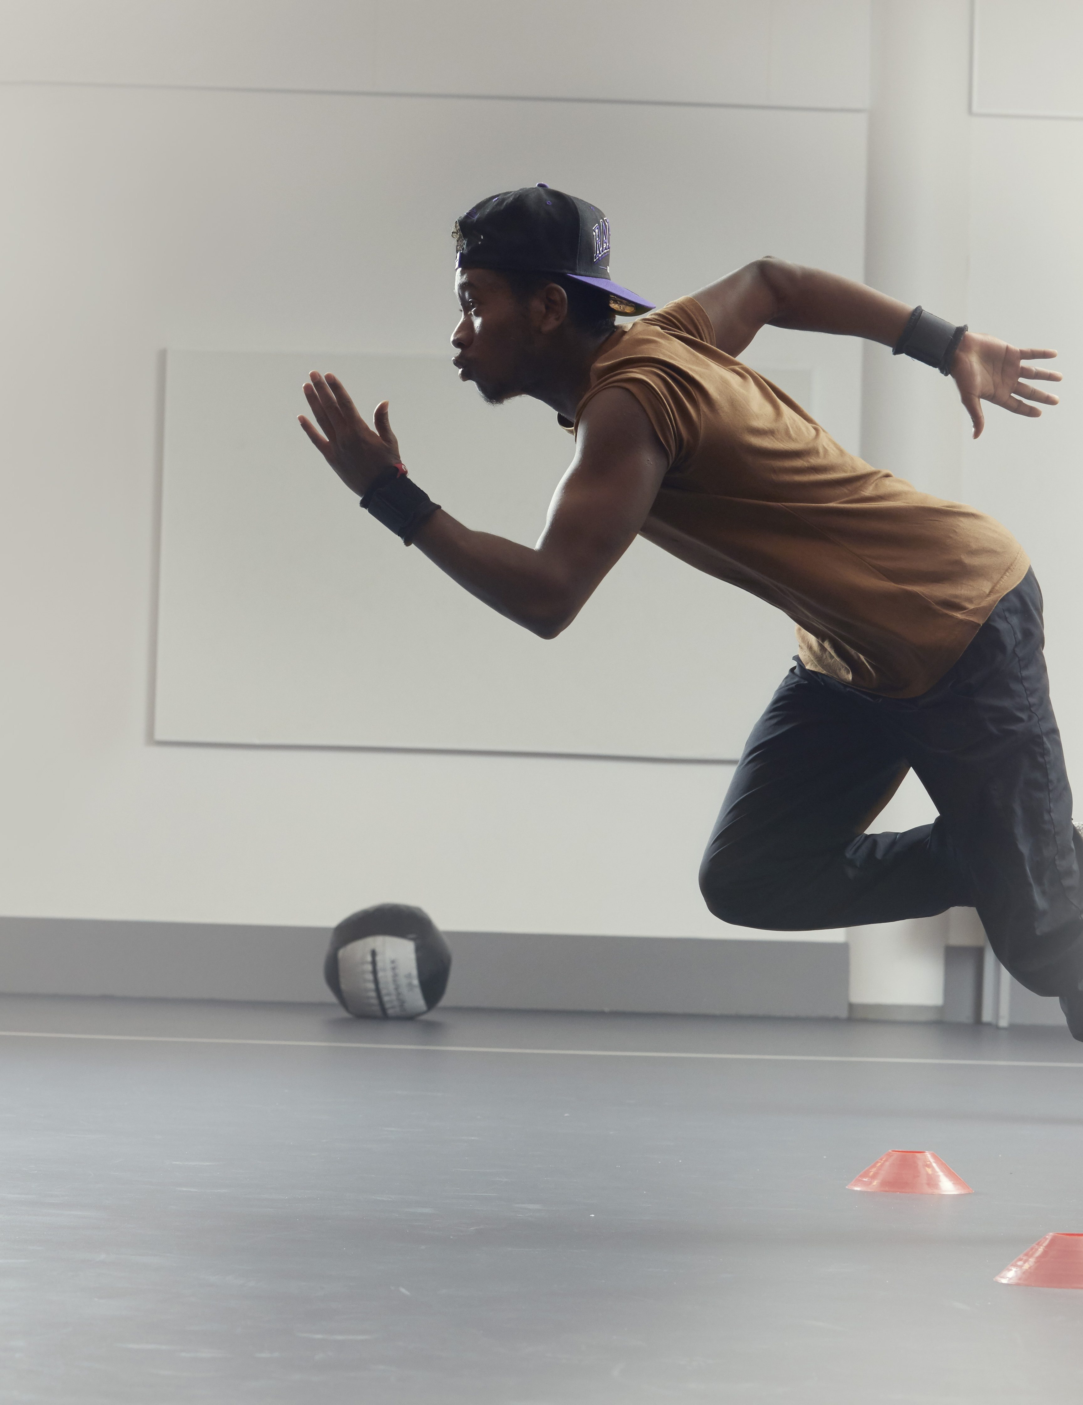
12 v innan mötet: 3 februari 2021
Information om datum för mötet samt hur motioner skrivs och när de ska lämnas in gick ut den 25 jan på hemsida och anslagstavlor.
4 v innan mötet: 31 mars 2021
Kallelse, dagordning samt info om handlingar.

Slide 8
5. Utlysande av årsmötet enligt stadgarna

Slide 9
6. Fastställande av dagordning och procedurregler

Slide 10
7. Uppföljning av föregående årsmötesprotokoll

Slide 11
Lokalerna
7.
Årsmötet 2020 beslöt
Hitta större eller kompletterande lokal/-er på Lidingö
Styrelsens åtgärder sedan årsmötet 2020.
Ta hem frågan till Styrelsen
Träffat staden, nuvarande hyresgäst, flera fastighetsägare på ön
Befintlig hyresvärd vill ej ge rabatt – hyresnämnden
John Mattsson, Käppala
Scanic Foresta, pop-up

Slide 12
Aktiebolag
7.
Träning på Lidingö AB
Styrelsen avser att påbörja arbetet att föra över verksamhet till bolaget efter sommaren 2021

Slide 13
Träningsresor som sker på icke miljömässigt sätt
7.
avskaffande av träningsresor som sker på icke miljömässigt sätt avslogs av förra årsmötet
två motioner till Riks årsmöte i år med liknande innehåll avslogs också.
F&S Lidingö inleder samarbete med Springtime nu. Fler träningsresor blir närmare.

Slide 14
F&S Stockholm
7.
F&S Lidingö + Stockholm
Styrelsen har parkerat frågan till de ekonomiska förutsättningarna har klarnat.

Slide 15
8. Genomgång av styrelsens verksamhetsberättelse, förvaltningsberättelse samt resultat- och balansräkning

Slide 16
Verksamhetsberättelse 2020
Anpassa och ställ om
Fokus på kommunikation
Visa hänsyn
Avstånd
Maxantal
4033 medlemmar

Slide 17
Verksamhetsberättelse 2020
Ny träning
Coreflex/Coreflex soft
Dans explode
Utefys
Onlineträning
Funktionärsengagemang
153 st
Ny uteträningsyta
Flera olika träningsformer
Nytt medlemssystem
För framtiden

Slide 18
Resultat 2020
IF Friskis&Svettis Lidingö
Positivt resultat på
28 000 kr

Slide 19
Intäkter
Notes:
Intäkterna har sjunkit med 1,4 miljoner kronor jämfört med föregående år. Första två månaderna var försäljningen bra, vilket var bra för föreningen. Det stora tappet av försäljningen är hänförlig till hösten och egentligen våg 2. Den minskade försäljningen har vägts upp med ökade övriga intäkter som består framför allt av bidrag från RF och permitteringsstöd. Totalt har försäljningen sjunkit från 10,1 miljoner till 9,1 miljoner.

Slide 20
Kostnader
Notes:
Kostnaderna har sjunkit från 9,9 miljoner kronor till 9,1 miljoner kronor. Den stora besparingen är gjord på övriga kostnader och det är inget som sticker ut, utan det är små bäckar blir en stor å. Det som kan noteras är att kostnaden för lokalen är något lägre än förra året trots hyreshöjning. Detta beror framför allt på lägre kostnader för el. Det bör också komma en positiv återbetalning avseende eftersom förbrukningen av vatten bör ha varit lägre, detta har vi inte tagit höjd för i bokslutet.

Slide 21
Balansräkning
Balansräkning
 | 2020 | 2019
Tillgångar
Anläggningstillgångar | 564 | 501
Omsättningstillgångar | 5 085 | 6 346
Summa tillgångar | 5 649 | 6 847
Eget kapital och skulder
Eget kapital | 2 039 | 2 011
Kortfristiga skulder | 3 610 | 4 229
Summa eget kapital och skulder | 5 649 | 6 847
Notes:
Anläggningstillgångar har ökat något genom inköp samt aktier i Aktiebolaget Träning på Lidingö AB. Omsättningstillgångar har minskat och det beror helt och hållet på ett negativt kassaflöde. Eget kapital, årets resultat. Kortfristiga skulder lägre p g a färre sålda träningskort under 2020. Detta kan komma att påverka resultatet för 2021.

Slide 22
Kassaflöde
Inbetalningar – Utbetalningar = Kassaflöde
Kassa vid årets början | 5 370
Årets resultat | 28
Poster som ej påverkar kassaflödet | 148
Förändring kortfristiga fordringar | -85
Förändring kortfristiga skulder | -1 183
Kassaflöde från den löpande verksamheten | -1 092
Investering inventarier | -124
Investering aktier | -25
Kassaflöde 2020 | -1 241
Kassa vid årets slut | 4 129
Notes:
Kassaflödet visar hur kassan har förändrats under året. I kassaflödesanalysen utgår man ifrån Årets Resultat och korrigerar det sedan för poster som i resultaträkningen inte påverkar kassaflödet. Sedan tas även hänsyn till investeringar som har gjorts under året. Den stora förändringen är kortfristiga skulder på 1 183 kr som beror på lägre försäljning av träningskort.

Slide 23
Disposition av resultatet
Balanserad vinst | 2 010 836
Årets resultat | 27 751
 | 2 038 587
Disponeras så att av ändamålsbestämda medel i motionsanläggningsfonden utökas med: | 0
I ny räkning överförs | 2 038 587
 | 2 038 587
Styrelsen föreslår att till förfogande stående vinstmedel (kronor):

Slide 24
9. Revisorernas berättelse

Slide 25
10. Fastställande av resultat- och balansräkning

Slide 26
11. Beslut om ansvarsfrihet åt styrelseledamöterna avseende verksamhetsåret 2020

Slide 27
Förslag medlemsavgift
Behålla nuvarande: 150 kr per år

Slide 28
12. Fastställande av medlemsavgift

Slide 29
13. Behandling av och beslut om propositioner

Slide 30
Proposition 1
Stadgeändring med syfte att kunna genomföra årsmöten digitalt vid behov.

Slide 31
14. Behandling av och beslut om motioner

Slide 32
15. Presentation av verksamhetsplan och budget för innevarande verksamhetsår 2021

Slide 33
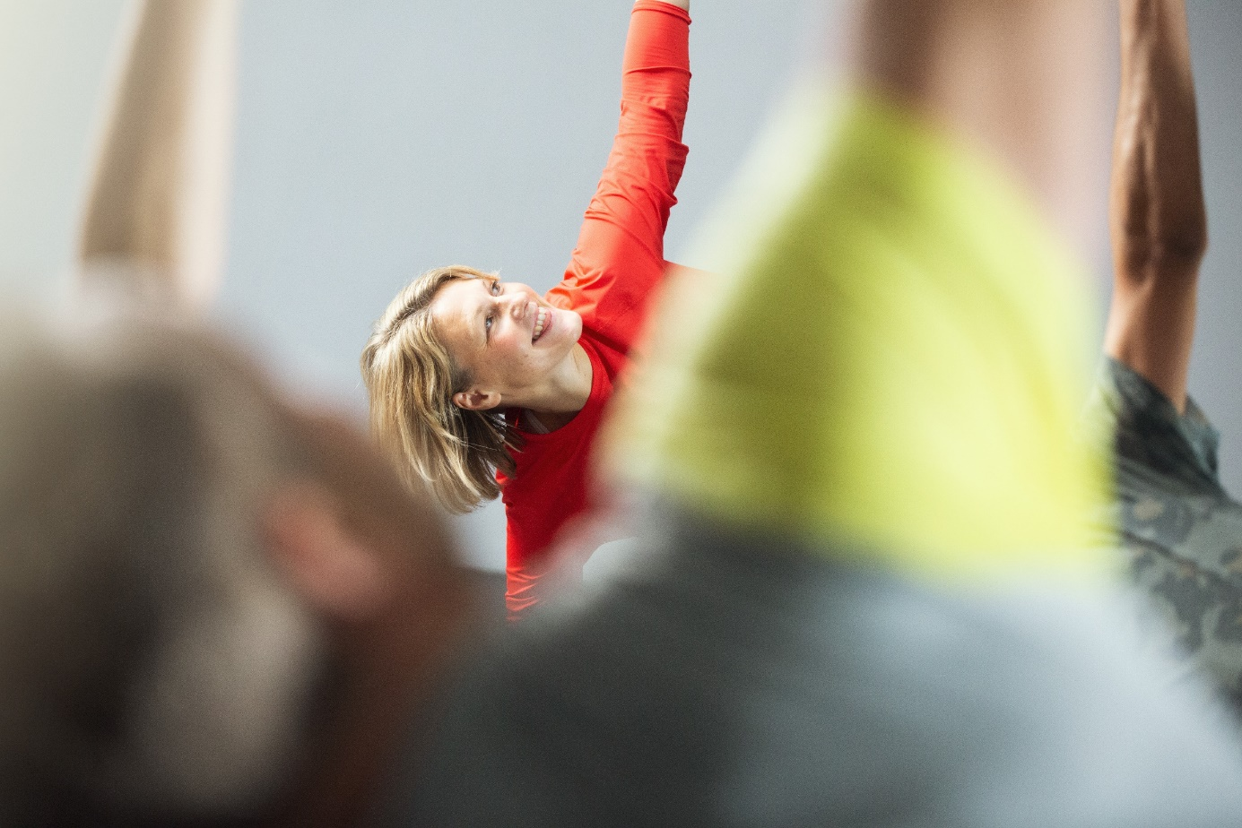
Verksamhetsplan 2021
MÅLBILD
”Vi ska var bäst på att inspirera dig att komma igång med din träning
och få dig att trivas så du alltid vill fortsätta”

Slide 34
Verksamhetsplan 2021
Vi vill behålla våra funktionärernas engagemang och lust
Vi vill behålla nuvarande medlemmar och få tidigare medlemmar att komma tillbaka
Vi vill vara relevanta för fler målgruppergenom att utveckla vår träning och erbjudande
Vi vill utveckla strategiska samarbeten
VÄXA TILLBAKA

Slide 35
Budget 2021
Budgeterat resultat
- 922 tkr

Slide 36
Budget 2021
Kassaflödesanalys
 | Period | April | Maj | Juni | Juli | Aug | Sep | Okt | Nov | Dec | Januari | Februari | Mars
Försäljning under månaden | Månad | 286 000 | 293 641 | 250 074 | 226 646 | 585 497 | 699 053 | 624 369 | 569 250 | 1 016 539 | 723 025 | 619 710 | 654 378
Bidrag |  | 180 000
Totala inkomster |  | 466 000 | 293 641 | 250 074 | 226 646 | 585 497 | 699 053 | 624 369 | 569 250 | 1 016 539 | 723 025 | 619 710 | 654 378
Kostnader
Lokalhyra | Månad | 152 147 | 152 147 | 152 147 | 152 147 | 152 147 | 152 147 | 152 147 | 152 147 | 152 147 | 152 908 | 152 908 | 152 908
Media | Månad | 25 000 | 25 000 | 25 000 | 25 000 | 25 000 | 25 000 | 25 000 | 25 000 | 25 000 | 25 000 | 25 000 | 25 000
Fastighetsskatt | Månad | 12 240 | 12 240 | 12 240 | 12 240 | 12 240 | 12 240 | 12 240 | 12 240 | 12 240 | 12 240 | 12 240 | 12 240
Städ | Månad | 31 000 | 31 000 | 31 000 | 31 000 | 31 000 | 31 000 | 31 000 | 31 000 | 31 000 | 31 000 | 31 000 | 31 000
Dataprogram, datahjälp | Månad | 34 000 | 34 000 | 34 000 | 34 000 | 34 000 | 34 000 | 34 000 | 34 000 | 34 000 | 34 000 | 34 000 | 34 000
Gymutrustning | Månad | 0 | 0 | 0 | 0 | 0 | 0 | 0 | 0 | 0 | 0 | 0 | 0
Hjärtstartare | Kvartal | 1 650 | 0 | 0 | 1 650 | 0 | 0 | 1 650 | 0 | 0 | 0 | 0 | 0
Ljudanläggning | Månad | 6 000 | 6 000 | 6 000 | 6 000 | 6 000 | 6 000 | 6 000 | 6 000 | 6 000 | 6 000 | 6 000 | 6 000
Skrivare/telefoni | Månad | 5 500 | 5 500 | 5 500 | 5 500 | 5 500 | 5 500 | 5 500 | 5 500 | 5 500 | 5 500 | 5 500 | 5 500
Telefon | Månad | 3 500 | 3 500 | 3 500 | 3 500 | 3 500 | 3 500 | 3 500 | 3 500 | 3 500 | 3 500 | 3 500 | 3 500
Stim/Sami | Kvartal | 0 | 0 | 27 000 | 0 | 0 | 27 000 | 0 | 0 | 27 000 | 0 | 0 | 27 000
Ekonomikonsult | Månad | 25 000 | 25 000 | 25 000 | 25 000 | 25 000 | 25 000 | 25 000 | 25 000 | 25 000 | 25 000 | 25 000 | 25 000
Personal | Månad | 280 000 | 280 000 | 280 000 | 280 000 | 280 000 | 280 000 | 280 000 | 280 000 | 280 000 | 280 000 | 280 000 | 280 000
Arvode funktionärer | Kvartal | 112 500 | 0 | 0 | 112 500 | 0 | 0 | 84 375 | 0 | 0 | 112 500 | 0 | 0
Medlemsavgifter | År | 0 | 0 | 0 | 0 | 248 000 | 0 | 0 | 0 | 0 | 0 | 0 | 0
Revision | År | 0 | 0 | 0 | 0 | 0 | 0 | 0 | 0 | 0 | 0 | 0 | 0
Fasta utgifter |  | 688 537 | 574 387 | 601 387 | 688 537 | 822 387 | 601 387 | 660 412 | 574 387 | 601 387 | 687 648 | 575 148 | 602 148
Rörliga utgifter | Månad | 75 000 | 75 000 | 75 000 | 75 000 | 75 000 | 75 000 | 75 000 | 75 000 | 75 000 | 75 000 | 75 000 | 75 000
Investeringsutgifter |  | 0 | 0 | 0 | 0 | 0 | 0 | 0 | 0 | 0 | 0 | 0 | 0
Totala utgifter |  | 763 537 | 649 387 | 676 387 | 763 537 | 897 387 | 676 387 | 735 412 | 649 387 | 676 387 | 762 648 | 650 148 | 677 148
Kassaflöde |  | -297 537 | -355 746 | -426 313 | -536 891 | -311 890 | 22 666 | -111 043 | -80 137 | 340 152 | -39 623 | -30 438 | -22 770
Kassa vid månadens ingång |  | 4 038 598 | 3 741 061 | 3 385 315 | 2 959 002 | 2 422 111 | 2 110 221 | 2 132 887 | 2 021 844 | 1 941 707 | 2 281 859 | 2 242 236 | 2 211 798
Kassa vid månadens utgång |  | 3 741 061 | 3 385 315 | 2 959 002 | 2 422 111 | 2 110 221 | 2 132 887 | 2 021 844 | 1 941 707 | 2 281 859 | 2 242 236 | 2 211 798 | 2 189 028

Slide 37
16. Beslut om arvode för revisorer och eventuellt arvode för styrelse

Slide 38
17. Val av föreningens ordförande, tillika styrelsens ordförande, för en tid av ett år

Slide 39
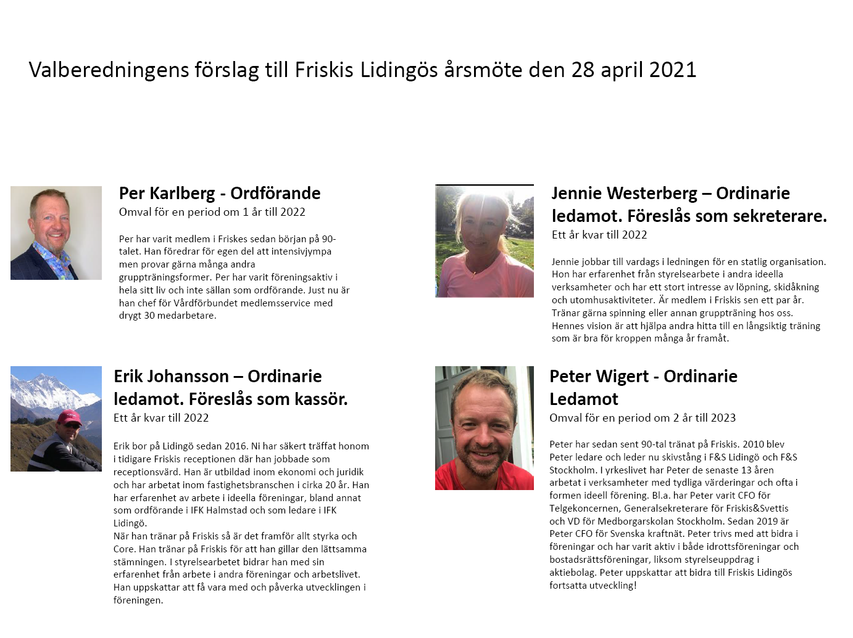

Slide 41
Styrelseordförande
Valberedningen föreslår omval av
Per Karlberg för en tid av ett år.

Slide 42
18. Val av halva antalet ledamöter för en tid av två år samt eventuella suppleanter för en tid av ett år

Slide 43
Ledamöter i styrelsen
Valberedningen föreslår omval av
Peter Wigert och Jan-Erik Österström för en tid av två år, samt omval av Eva Esbo och nyval av Magnus Spindler för en tid av ett år.

Slide 44
19. Val av revisorer och revisorssuppleanter för en tid av ett år

Slide 46
Revisorer
Valberedningen föreslår omval av
Anna Norberg (auk rev) och Sven-Erik Zachrisson (rev) samt Jens Göthberg (revisorssuppleant) för en tid av ett år.

Slide 47
20. Fastställande av valberedningens arbetsordning

Slide 48
21. Val av ledamöter till valberedningen för en tid av ett år, varav en till sammankallande

Slide 49
22. Övriga frågor

Slide 50
Tack för idag!

